Slide 1
음이항 분포

Slide 2
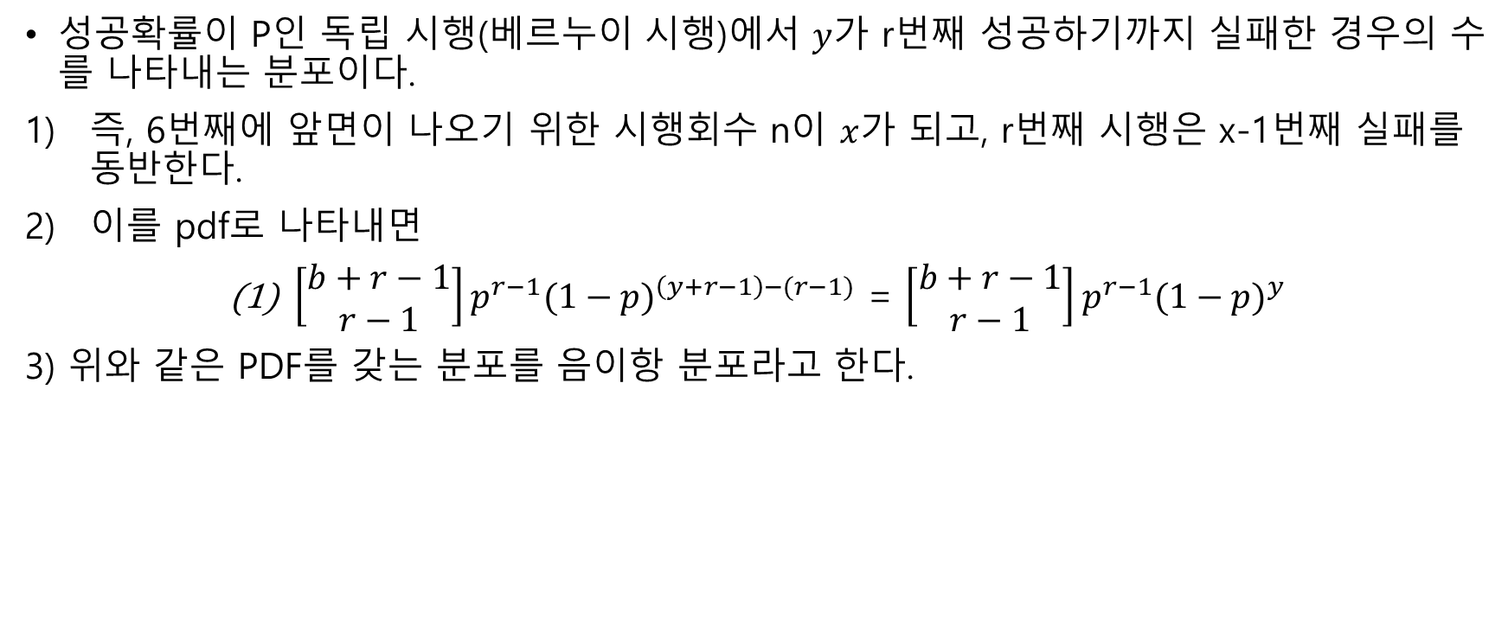
정의
성공확률이 P인 독립 시행(베르누이 시행)에서 $y$가 r번째 성공하기까지 실패한 경우의 수를 나타내는 분포이다.
즉, 6번째에 앞면이 나오기 위한 시행회수 n이 $x$가 되고, r번째 시행은 x-1번째 실패를 동반한다.
이를 pdf로 나타내면
$\left[\begin{matrix}b+r−1 \\ r−1\end{matrix}\right]p^{r−1}{(1−p)}^{\left(y+r−1\right)−(r−1)}$ = $\left[\begin{matrix}b+r−1 \\ r−1\end{matrix}\right]p^{r−1}{(1−p)}^{y}$
3) 위와 같은 PDF를 갖는 분포를 음이항 분포라고 한다.

